Slide 1
Capstone Project Modul 2
US Youtube Trending Analysis
Nama:
Syarif Alamudi
Program:
JC Data Science Video Learning

Slide 2
LATAR BELAKANG
Youtube saat ini merupakan platform sharing video terpopuler didunia dengan pengguna paling banyak di dunia. Kini, juga telah menjadi tempat pekerjaan untuk banyak orang, bukan sekedar hobi.
Youtube memiliki fitur trending yang sangat membantu untuk pertumbuhan bisnis ataupun channel youtube.

Slide 3
PERNYATAAN MASALAH
Bagaimana korelasi umur video sejak publish terhadap factor penentu trending pada video?
Bagaimana pengaruh temperatur saat trending?
Kapan waktu yang tepat untuk mengunggah video ke YouTube?
Video dari kategori apa yang menyumbang video terbanyak pada populasi video trending?

Slide 4
PROCESSING DATA
Correlating Datasets
Joining 2 datasets ( USvideos.csv & US_category_id.json).
Diperoleh data 40948 rows x 17 columns
Menghilangkan duplikat data (48 baris x 17 kolom)
Me-recasting double video pada satu id video (925 rows x17 column)
Me-recasting nilai kosong (1828 rows x17 column)
Menambah kolom untuk recasting tanggal, jam dan waktu trending serta publish
Memfilter view (menghapus data dengan view video <74.000), 6620 baris x 24 kolom
Memfilter view (menghapus data dengan age trending video>14 Hari), 6620 baris x 24 kolom
Cleaning Data

Slide 5
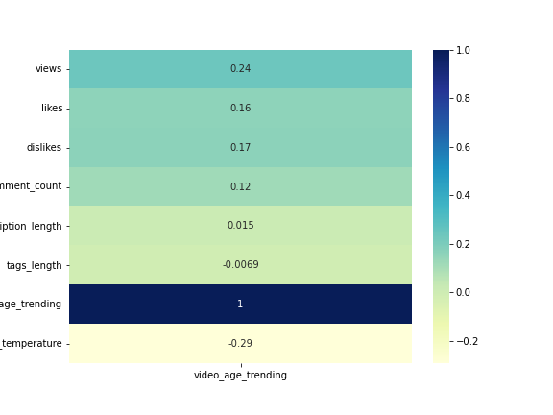
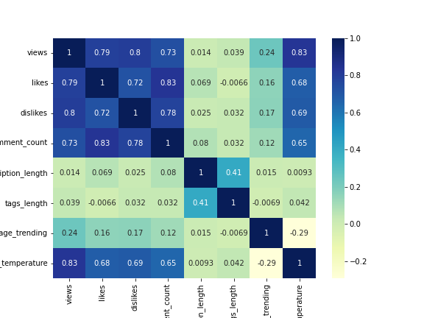
ANALISA DATA
Korelasi Antar Faktor Penentu Trending
Seperti yang terlihat, selain korelasi antara umur video dan factor lainnya hanya mampu mencapai 0.29 dengan temperatur. Padahal, temperature menggunakan umur video sebagai penyebut bagi views yang memiliki korelasi hingga 0,83. Dari sini dapat kita lihat kalau factor yang paling berdampak adalah view.

Slide 6
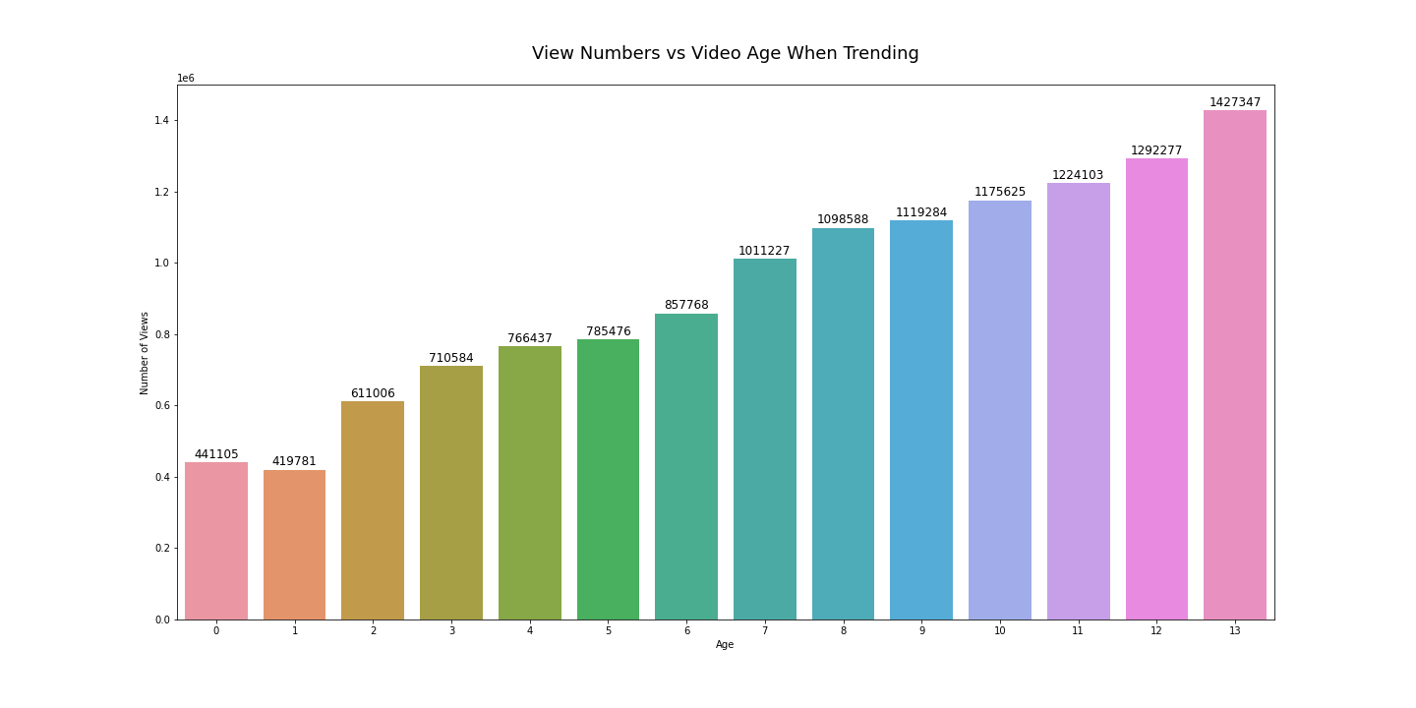
ANALISA DATA
Rata-rata Jumlah View Video Saat Menjadi Trending
Total: 12.940.608 Views
Rata-Rata: 934.497,5
Tidak sampai sehari: 441.105 views
Tren views naik cenderung linear dengan kenaikan yang signifikan

Slide 7
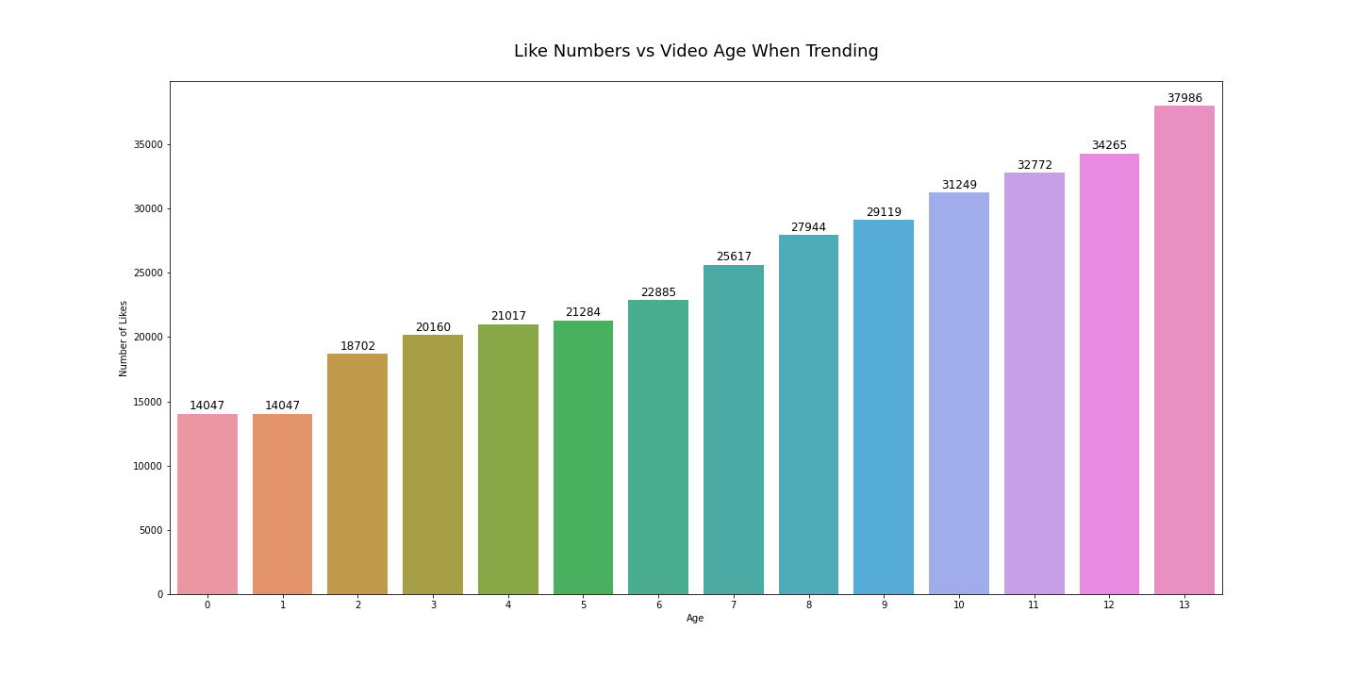
ANALISA DATA
Rata-Rata Jumlah Like Video Saat Menjadi Trending
Total: 351.094 Likes
Rata-Rata: 24.251 Likes
Tidak sampai sehari: 14047 Likes

Slide 8
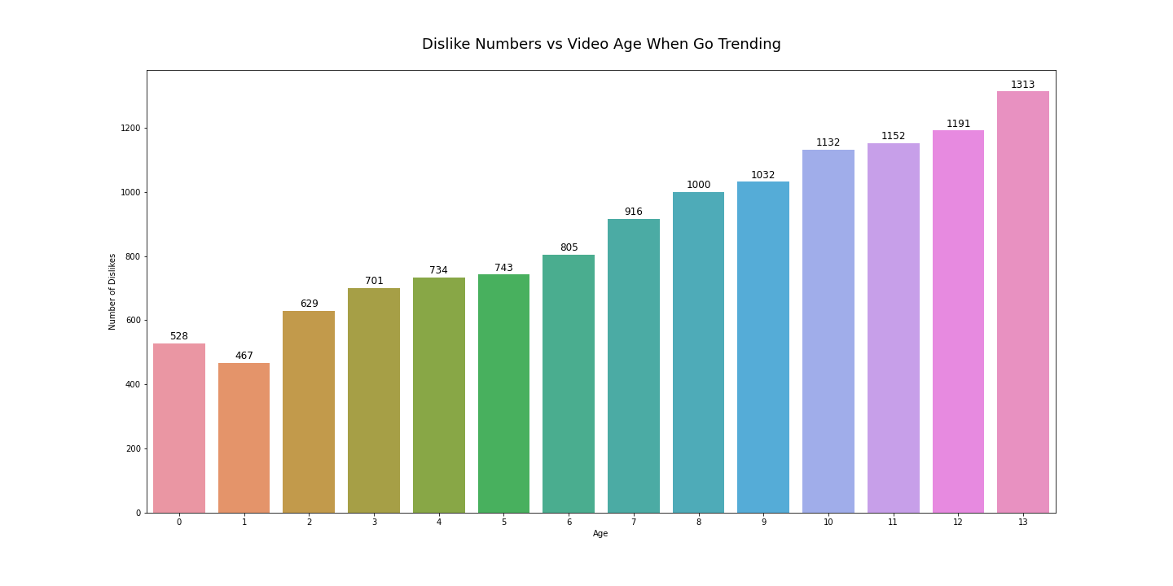
ANALISA DATA
Rata-rata Jumlah Dislike Video Saat Menjadi Trending
Total: 12.343 Dislikes
Rata-Rata: 861 Dislikes
Tidak sampai sehari: 528 Dislikes

Slide 9
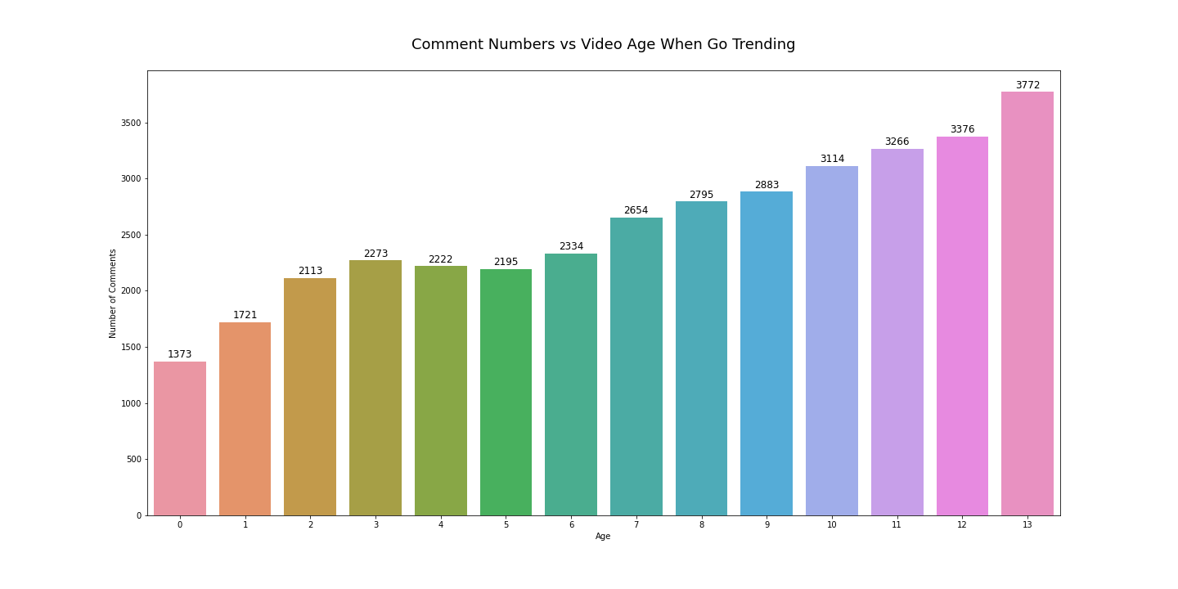
ANALISA DATA
Rata-rata Jumlah Komentar Video Saat Menjadi Trending
Total: 36.091 Likes
Rata-Rata: 2494 Likes
Tidak Sampai Sehari: 1373 komentar

Slide 10
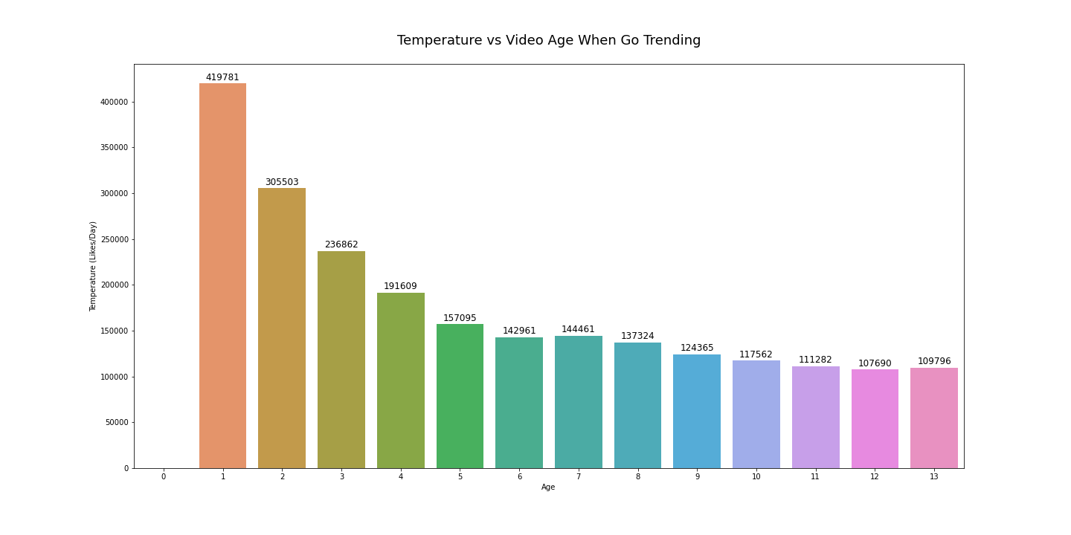
ANALISA DATA
Rata-rata Temperatur Video Saat Menjadi Trending
Umur ke-0 belum ada karena temperature dihitung menggunakan umur video sejak publish.
Setelah hari pertama, temperature mampu mengumpulkan rata-rata 419.781 views, namun kemudian tren menurun mengikuti umur video dengan sangat depat.

Slide 11
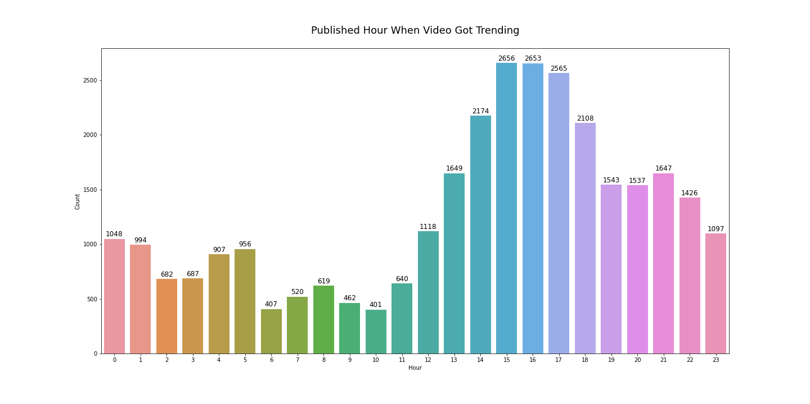
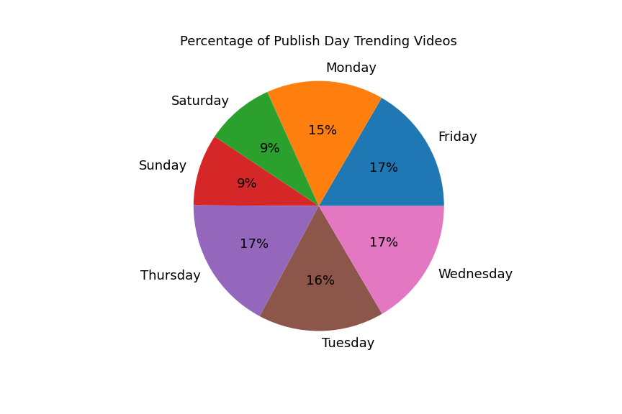
ANALISA DATA
Proporsi Waktu Publish Video Saat Menjadi Trending
Secara umum, video dipublish saat weekdays (Senin-Jumat), dengan jam publish paling umum pada rentang pukul 15:00 hingga 17:00 yang menunjukkan disaat sore hari.

Slide 12
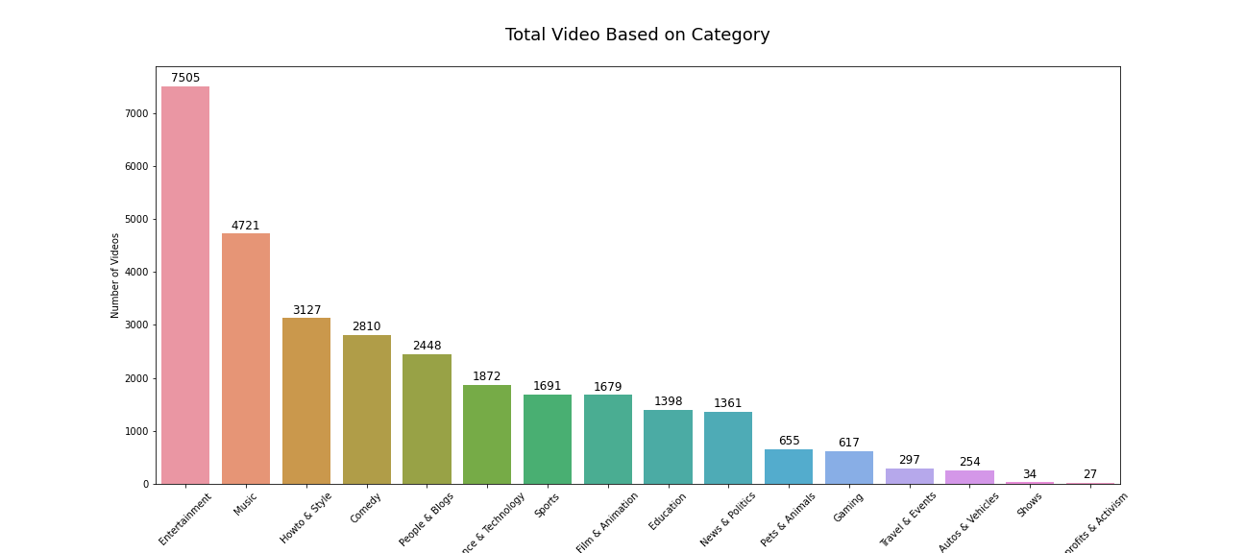
ANALISA DATA
Total Jumlah Video Trending Berdasarkan Kategori Video
Pada grafik diatas, terllihat jelas urutan kategori video yang paling diminati (Entertainment) hingga yang paling kurang diminati (NonProfits & Activism)

Slide 13
Kesimpulan
Korelasi antara umur video sejak publish terhadap views, likes, dislikes, comment dan temperatur dapat dilihat membentuk tren yang cukup linier dan saling berbanding lurus kecuali temperature dengan penurunan yang sifatnya sangat drastis dalam waktu singkat. Dari grafik juga dapat dilihat, awal upload merupakan momentum untuk menggaet view sebanyak mungkin
Korelasi paling kuat untuk nyaris semua faktor tersebut adalah view. Dari hasil uji korelasi pun terlihat kalau view berkorelasi sangat kuat hampir pada semua aspek yang mempengaruhi video menjadi Trending.
Dari hasil analisa pun didapatkan jika semua video dapat menjadi trending tanpa perlu memikirkan terkait usia video. Karena masih terdapat faktor lain seperti performa video yang dikomparasi dengan video lain dari channel yang sama dan pengoptimalan temperatur. Serta jangan lupa untuk terus mengumpulkan view sebagai faktor utama trending.
Waktu untuk mengunggah video dengan harapan Trending berdasarkan data adalah lebih baik dilaksanakan pada hari antara Senin-Jumat (Weekdays) pada rentang pukul 14:00-17.00.
Kategori video yang paling diminati (karena mendominasi jumlah video trending) adalah Entertainment, Music dan Howto & Style.

Slide 14
Saran
Untuk konten kreator Youtube pemula disarankan untuk mempertimbangkan kategori video yang memiliki animo penonton lebih besar untuk menggaet view yang merupakan faktor penting untuk segera trending.
Untuk konten kreator baik pemula maupun lama diharapkan agar bisa menghadirkan konten yang mampu menimbulkan interaksi dengan viewers, baik di kolom komentar, like & dislike dsb. Karena hal tersebut juga menunjang performa video untuk trending.
Demi memanfaatkan momen upload video awal yang berkemungkinan menghadirkan temperatur tinggi, jangan lupa perhatikan waktu upload video. Harapannya video dapat dalam waktu dimana penonton sedang dalam keadaan ingin menonton video Youtube.

